Slide 1
GEOLOGIA AMBIENTAL
SEMESTRE 2022-2

Slide 2
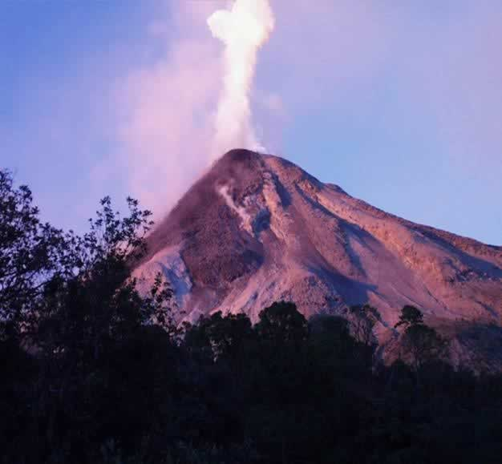
¿Qué es un volcán?
Sitio donde sale material magmático o sus derivados, formando una acumulación que por lo general toma una forma aproximadamente cónica
Comúnmente los volcanes tienen en su cumbre o en sus costados, grandes cavidades de forma aproximadamente circular denominadas cráteres.

Slide 3
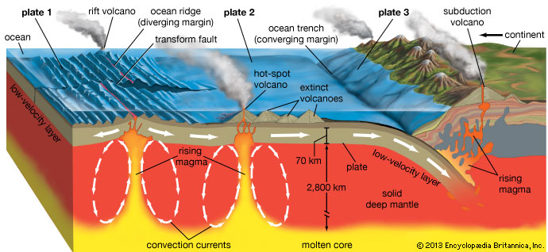
Tectónica y Formación de Volcanes
Límites de subducción.
Límites de Extensión
Puntos calientes: Plumas del manto que ascienden a la superficie.

Slide 4
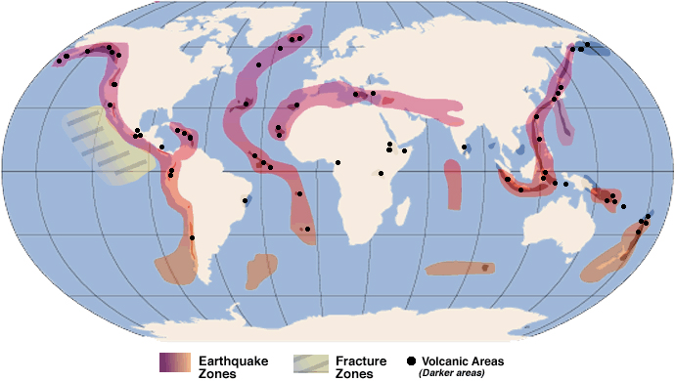
Zonas Volcánicas
Zona Circumpacífica: “Cinturón de Fuego”
2. Zona Asiático- Mediterránea
3. Zona Índica
4. Zona Atlántica
5. Zona Africana

Slide 5
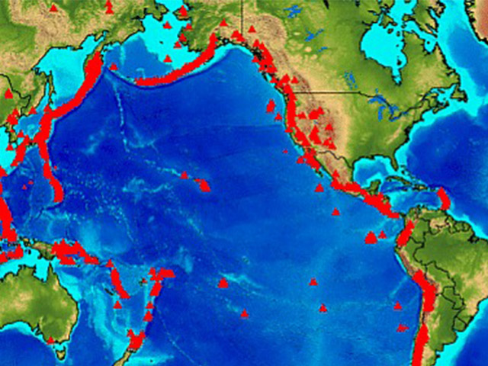
Cinturón de Fuego
Se extiende alrededor del Océano Pacífico y las costas de América, Asia y Oceanía.

Slide 6
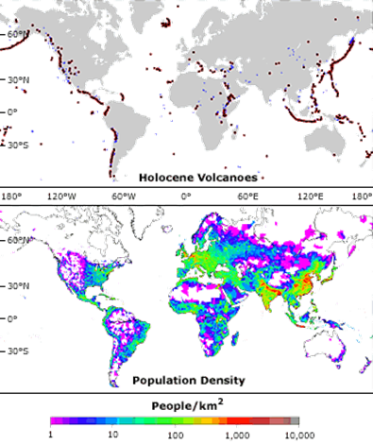
Volcanes y población

Slide 7
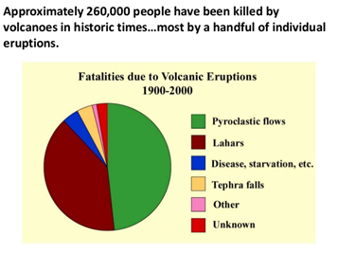
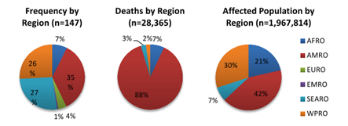
Aproximadamente 260,000 gentes han sido muertos por volcanes en tiempos históricos, la mayoría por unas pocas erupciones.

Slide 8
Grandes Erupciones Históricas
Lago Toba, Sumatra, Indonesia - hace 75 000 años (2800 km³). La erupción del lago Toba sumió a la Tierra en un invierno volcánico, expulsando ácido sulfúrico a la atmósfera y originando así la denominada Edad de Hielo milenaria, y erradicando cerca del 90% de la población humana de la época.
Caldera de Yellowstone, Wyoming, Estados Unidos - hace 2,2 millones de años (2500 km³) y 640 000 años (1000 km³).
Caldera de La Garita, Colorado, Estados Unidos - hace 27 millones de años (5000 km³). La erupción que creó la Caldera de La Garita es la mayor erupción explosiva conocida en la historia de la Tierra.
Volcán Taupo, Isla Norte de Nueva Zelanda - hace 26 500 años (1170 km³).

Slide 9
Peores en eventos Volcánicos 1900-2009
 | Deaths Reported | Percent | Injured | Total Affected
1. Mount Pelee (Martinique, 1902) | 30,000 | 29.3% | Not reported | Not reported
2. Nevado del Ruiz (Colombia, 1985) | 23,080 | 22.5% | 10,000 | 12,700
3. Santa Maria (Guatemala, 1902) | 6,000 | 5.9% | Not reported | Not reported
4. Semeru (Indonesia, 1909) | 5,500 | 5.4% | Not reported | Not reported
5. Kelut (Indonesia, 1919) | 5,110 | 5.0% | Not reported | Not reported
6. Santa Maria (Guatemala, 1929) | 5,000 | 4.9% | Not reported | Not reported
7. Lamington (Papua New Guinea, 1951) | 3,000 | 2.9% | Not reported | Not reported
8. El Chichon (Mexico, 1982) | 1,879 | 1.8% | 500 | 40,500
9. Oku Volcanic Field (Cameroon, 1986) | 1,746 | 1.7% | 437 | 10,437
10. Soufriere Hills (St Vincent, 1902) | 1,680 | 1.6% | Not reported | Not reported
Total | 82,995 | 81.1%

Slide 10
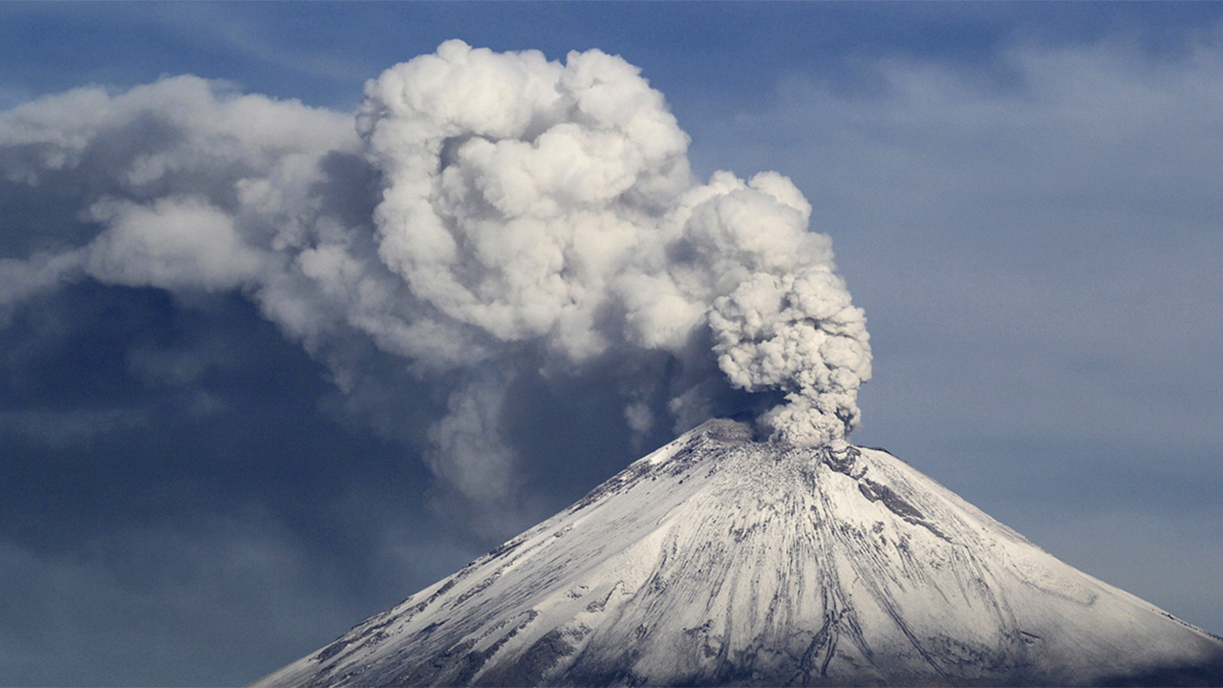
Magma fundido en su interior.
Actividad eruptiva reciente (10 mil años)
Volcán Activo
1,300 volcanes continentales activos, de éstos, 550 han tenido alguna erupción en tiempos históricos.
.

Slide 11
Las erupciones volcánicas
Las erupciones son emisiones de mezclas de magma (roca fundida rica en materiales volátiles), gases volcánicos que se separan de éste (vapor de agua, bióxido de carbono, bióxido de azufre y otros) y fragmentos de rocas de la corteza
Cuando la presión dentro del magma se libera a una tasa similar a la que se acumula, es decir, cuando el magma puede liberar los gases en solución con facilidad, el magma puede salir a la superficie sin explotar y se tiene una erupción efusiva.
Si el magma acumula más presión de la que puede liberar, las burbujas en su interior crecen hasta tocarse y el magma se fragmenta violentamente, produciendo una erupción explosiva (columnas de ceniza de hasta 20 km).

Slide 12
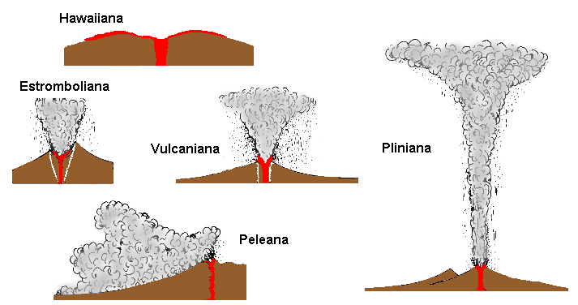
Tipos de Erupciones

Slide 13
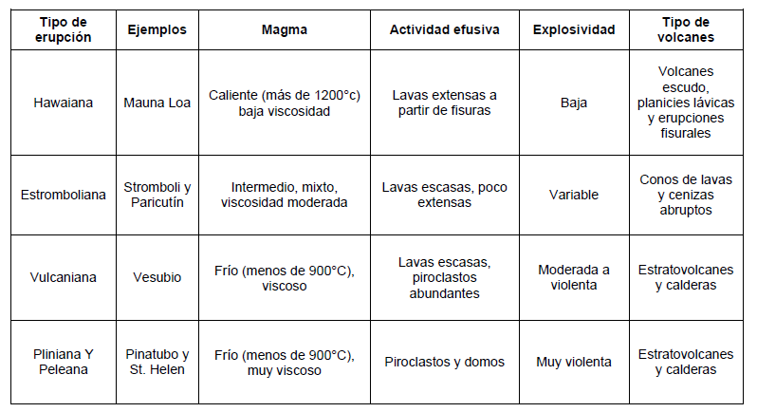
Tipos de Erupciones

Slide 14
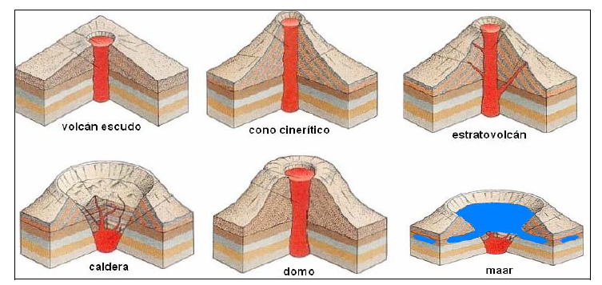
Tipos de Volcanes

Slide 15
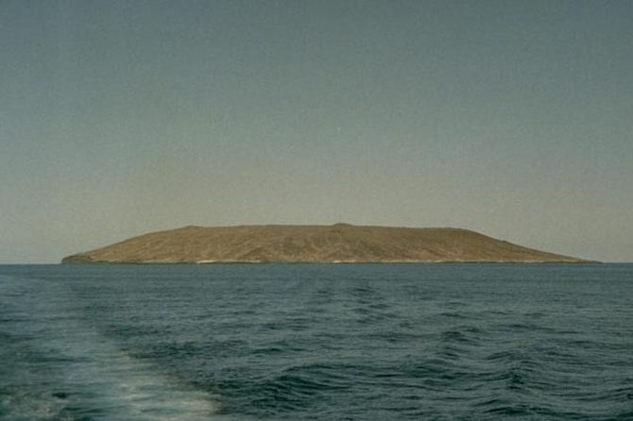
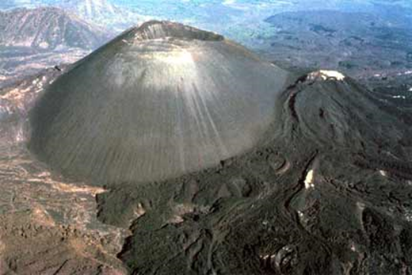
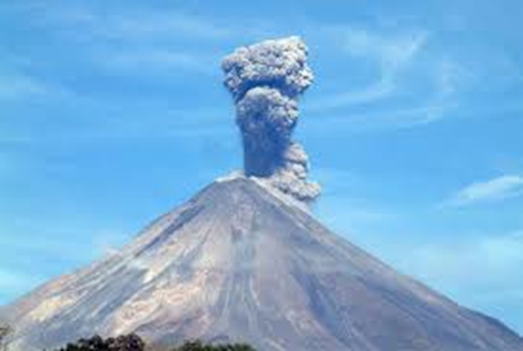
La Isla Tortuga
Paricutín
Volcán escudo
Cono cinerítico
Estratovolcán
Colima

Slide 16
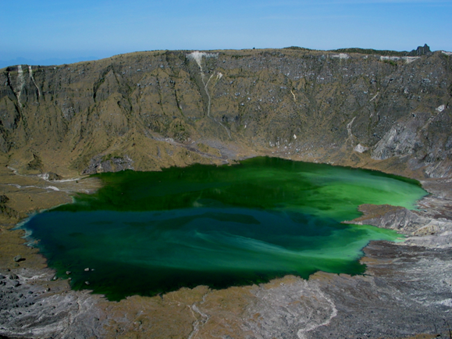
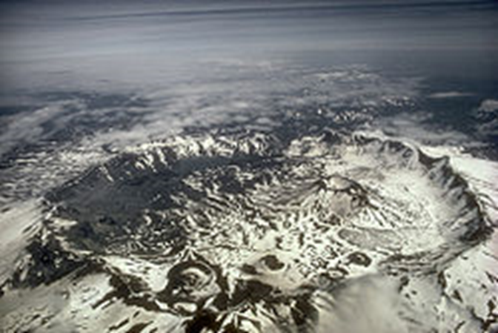
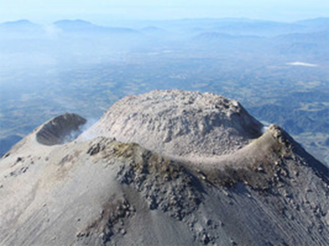
Caldera Aniakchak, Alaska.
Maar
Caldera
Domo

Slide 17
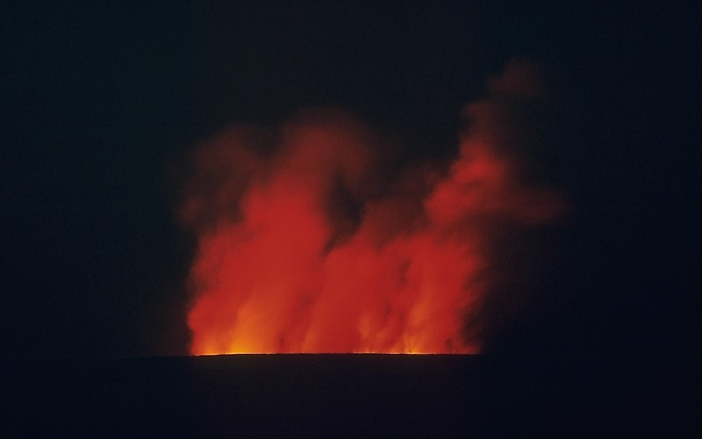
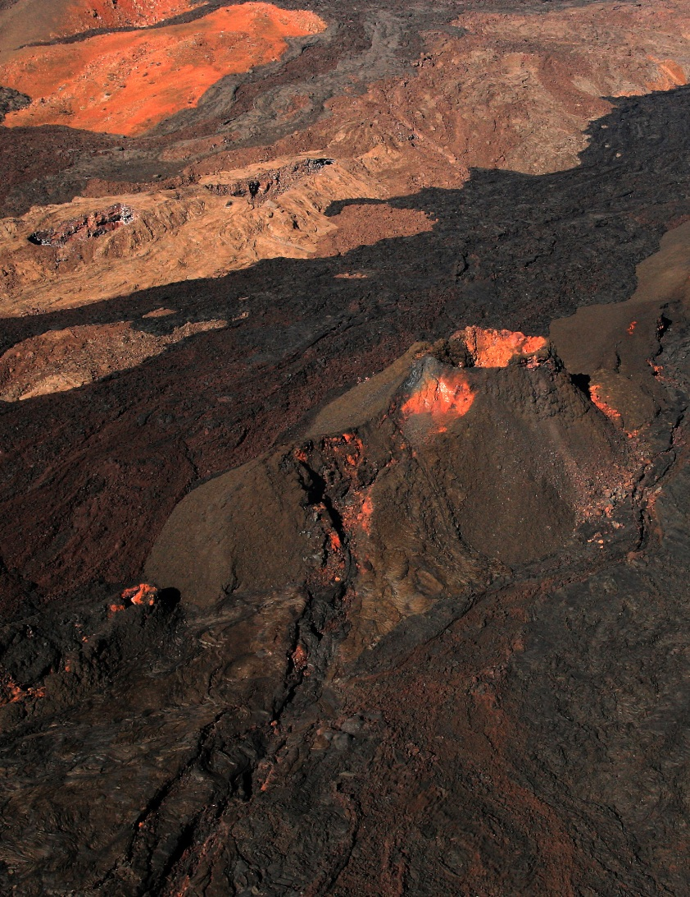
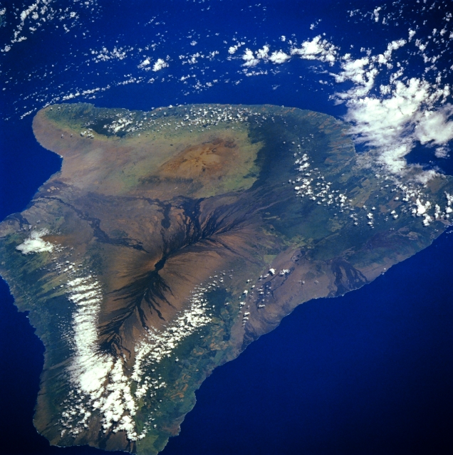
Mauna Loa, Hawai
Erupción Hawaiana
Lavas basalticas de baja viscosidad

Slide 18
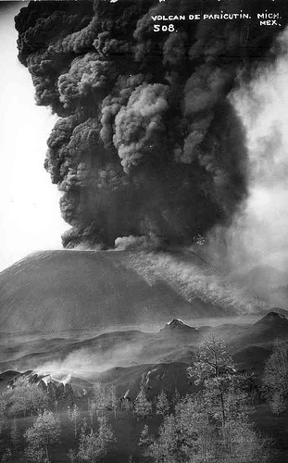
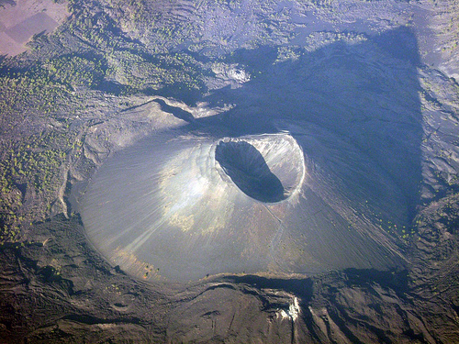
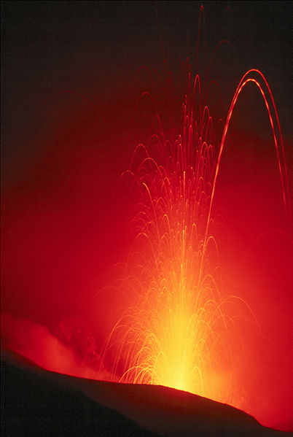
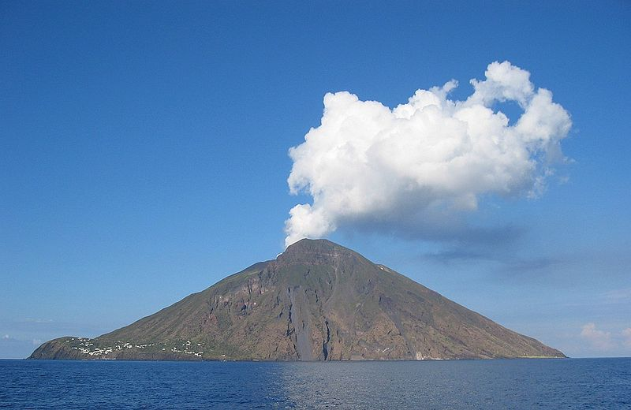
Estromboliana
Explosiones intermitentes de lavas basalticas
Paricutín, México
Estrómboli, Italia

Slide 19
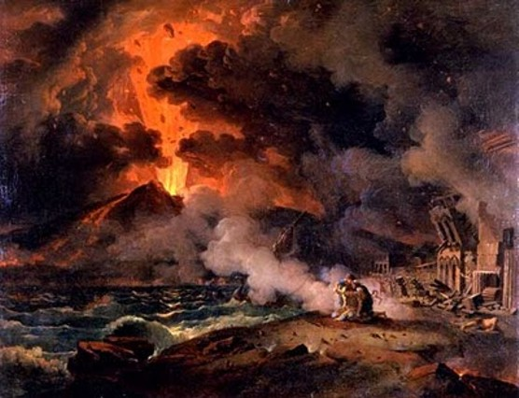
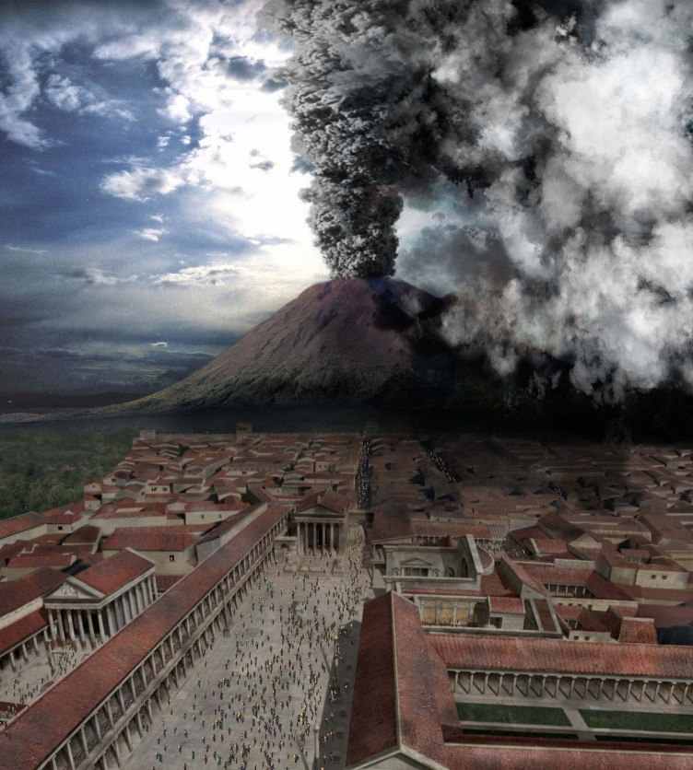
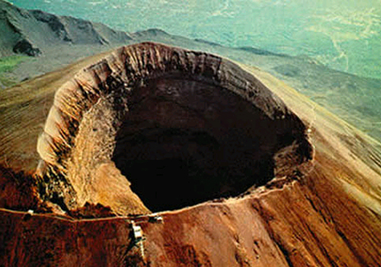
Vesubio
Erupción explosiva de lavas viscosas

Slide 20
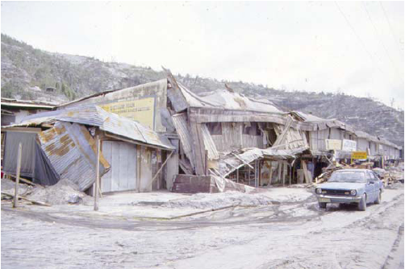
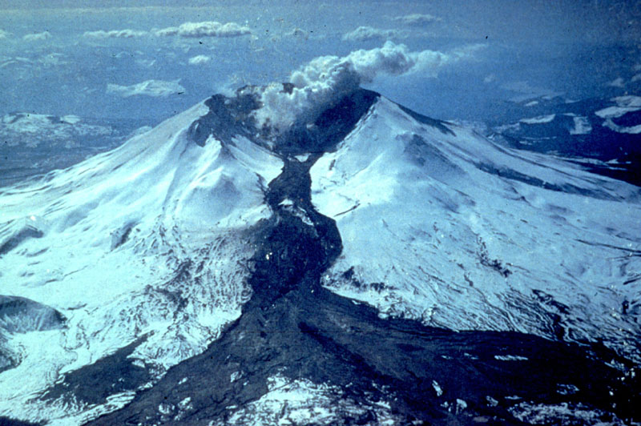
Pinatubo, Filipinas
Plineana y Peleana
Erupción explosiva de lavas viscosas, tefra y gas
Santa Helena, USA

Slide 21
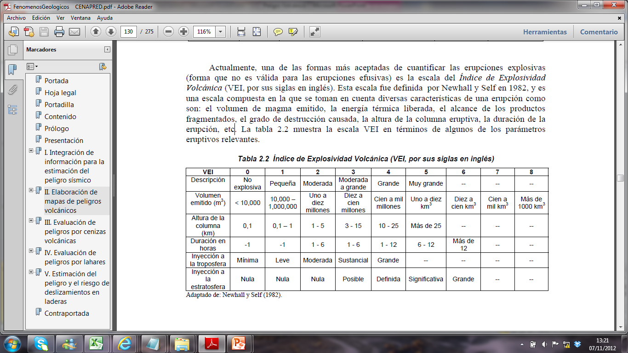
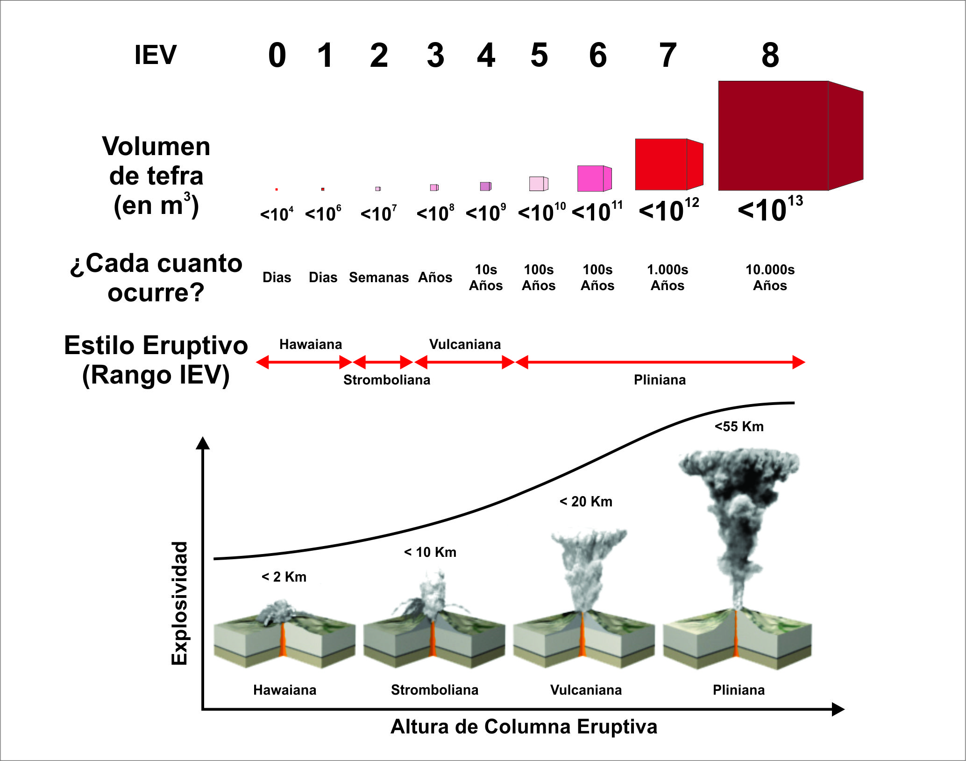
Índice de Explosividad Volcánica

Slide 22
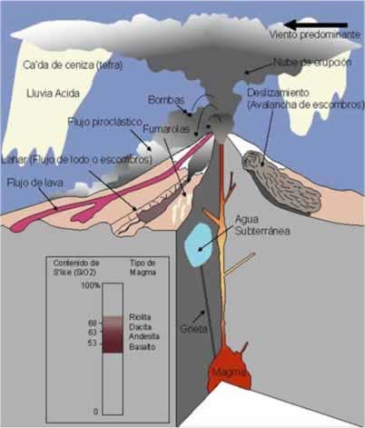
Peligros Volcánicos
  Cenizas volcánicas
  Flujos Piroclásticos
  Lahares
  Ondas de presión o de choque
  Derrumbe y avalanchas
  Flujos de lava
  Gases volcánicos
  Sismos volcánicos
  Tsunamis

Slide 23
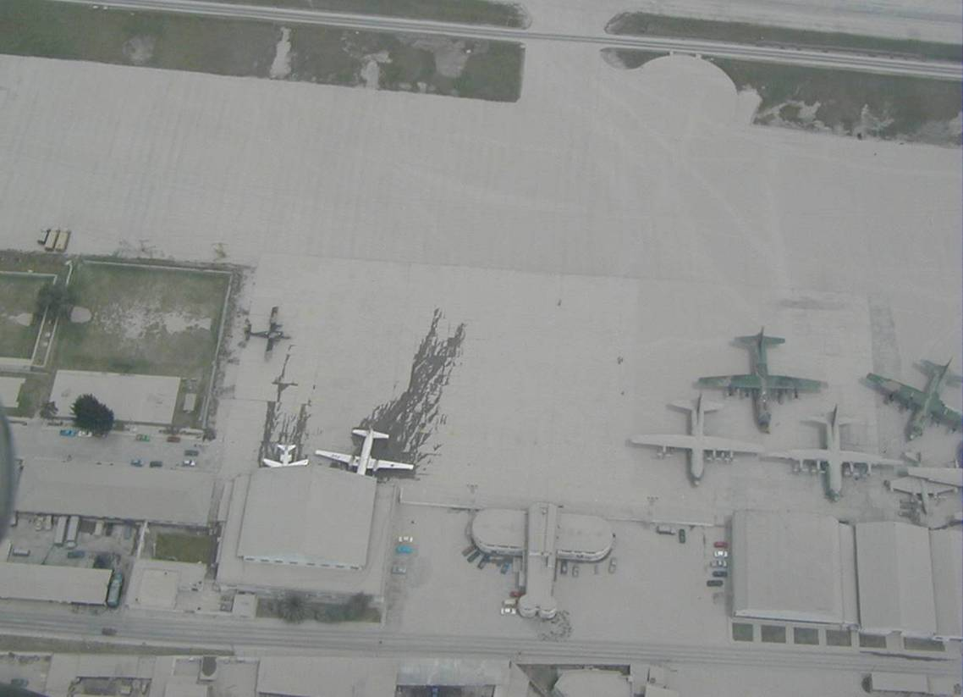
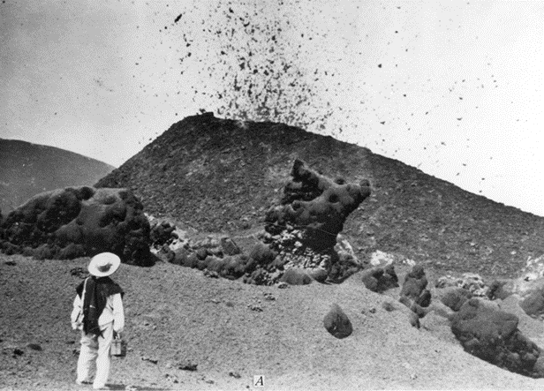
Cenizas volcánicas
Partículas menores de 2 mm se transportan a grandes distancias.
Lava que ha sido molida y convertida en polvo o arena por erupciones volcánicas.

Slide 24
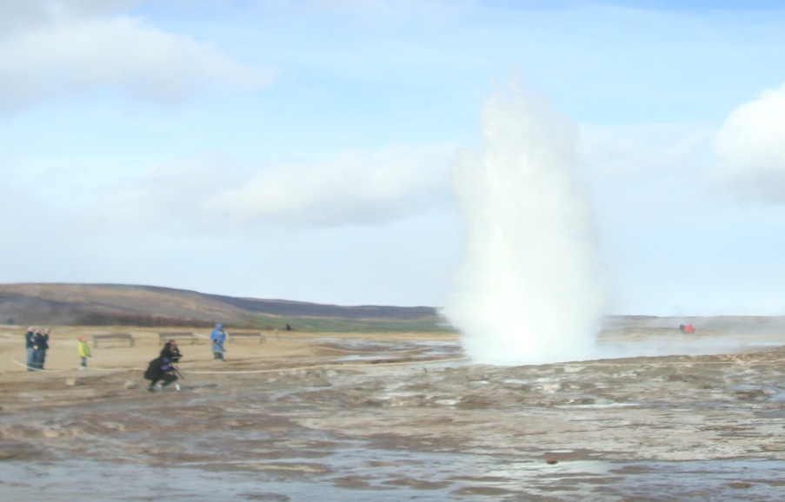
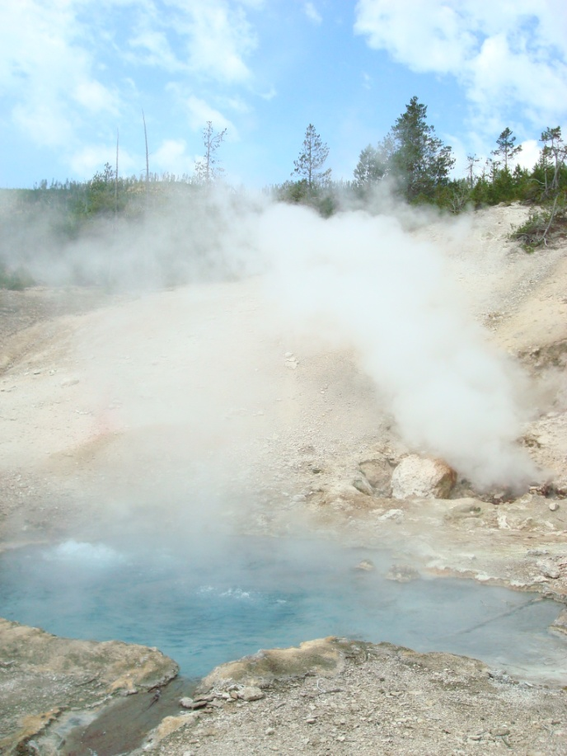
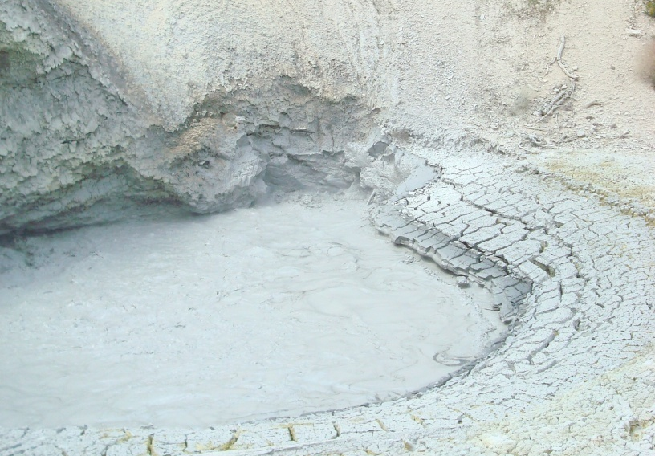
Agua
El agua subterránea puede calentarse con el magma, generando:
  Geysers
  Fuentes termales
  Fumarolas
  Fuentes de lodo

Slide 25
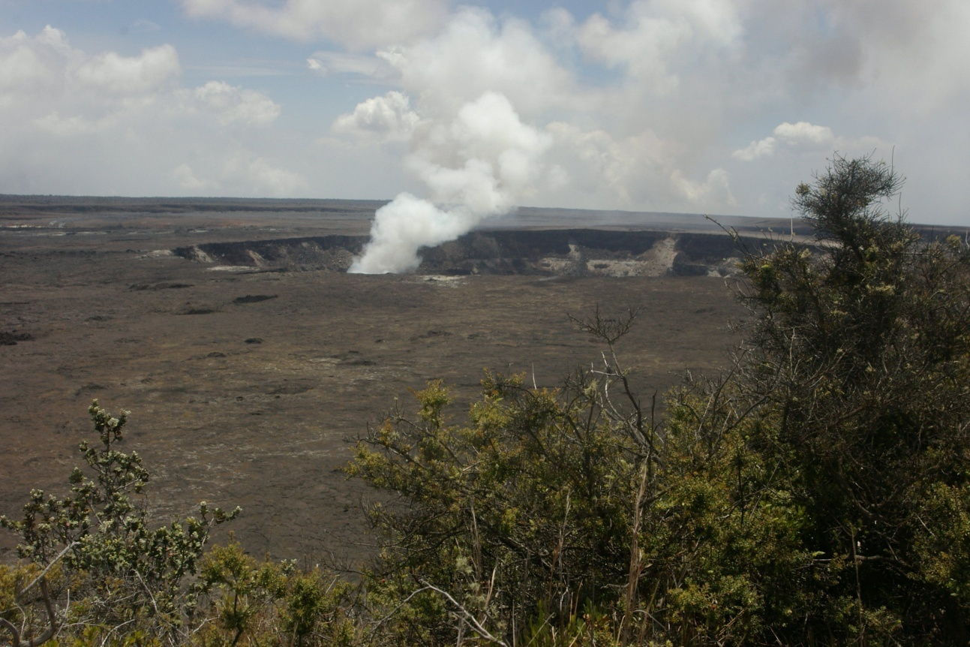
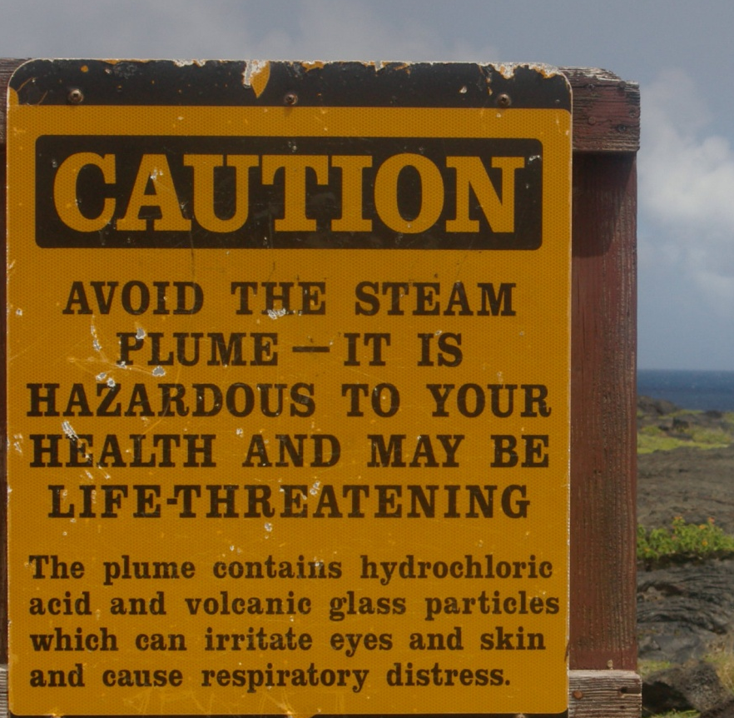
Gases
  Puede producirs epor erupciones explosivas
  Pueden envenenar plantas y animals a la supeficie.

Slide 26
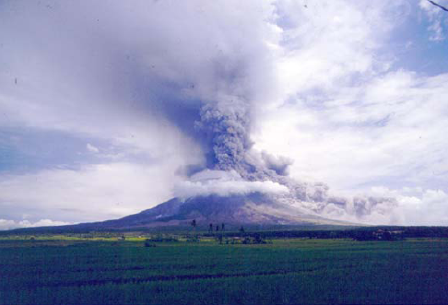
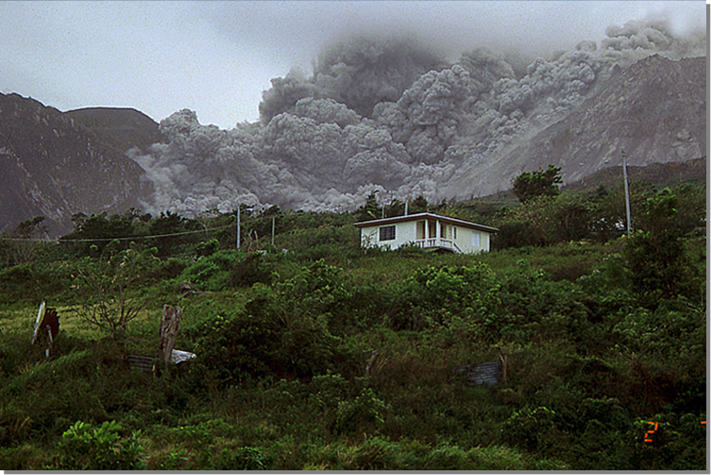
Flujo Piroclástico-Nubes ardientes
• Mezcla de materiales piroclásticos y gases
• Nubes ardientes/avalanchas ardientes
• Flujos calientes, venenosos que destruyen todo lo que encuentran a su paso.
Columna de erupción vertical y flujos piroclásticos, Bulusan, Philippines

Slide 27
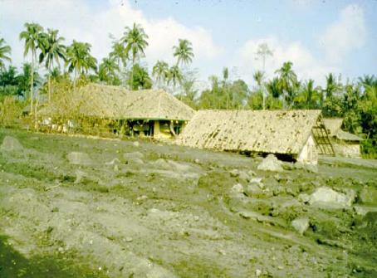
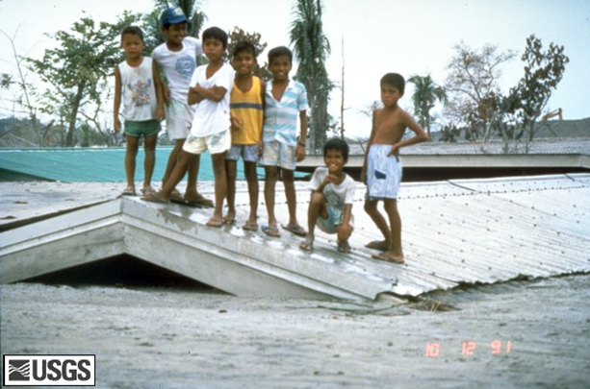
Lahares
Mezcla de materiales volcánicos, principalmente cenizas, que avanzan a través de corrientes de agua que se mezclan con el material volcánico suelto y se transforman en un flujo muy denso, capaz de alcanzar velocidades de hasta 100 km/hr y transportar grandes bloques de roca y otros objetos.
Amenaza= Sepultamiento, inundación, destrucción de edificaciones

Slide 28
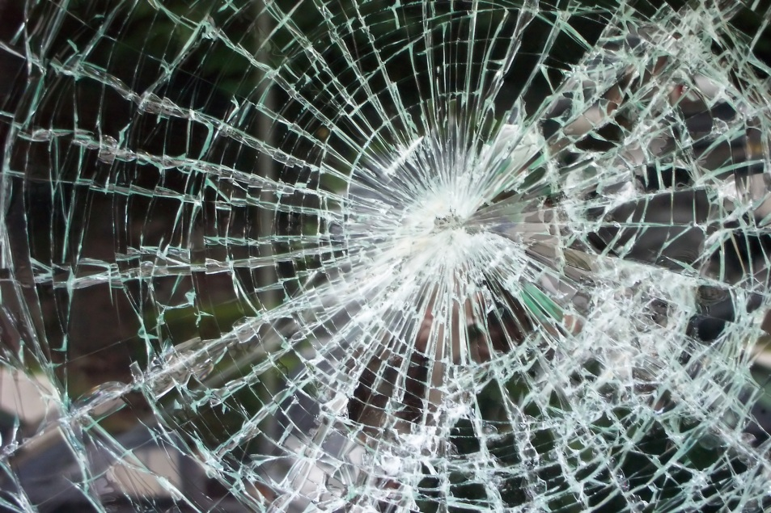
Ondas de Presión
En la erupción del Volcán Tambora en Indonesia, en 1815, se reportó una onda de choque que produjo la ruptura de vidrios de ventanales ubicados a 400 km de distancia.

Slide 29
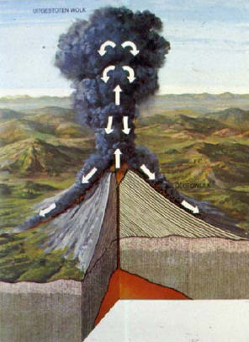
Derrumbe y avalanchas
Grandes deslizamientos que pueden ocurrir en un volcán, debido a la inestabilidad de los flancos.
Puede producirse por una intrusión magmática, un sismo de gran magnitud o el debilitamiento de la estructura del volcán

Slide 30
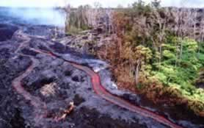
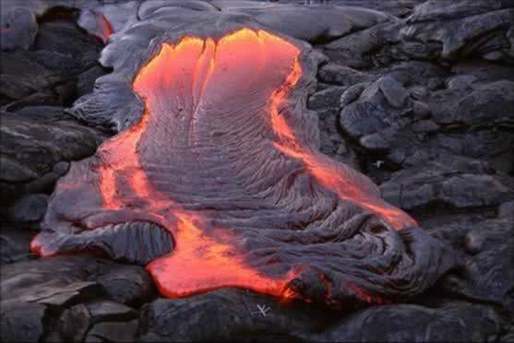
Flujos de lava
Derrames de roca fundida, originados en un cráter o en fracturas de los flancos del volcán, que descienden por las laderas y las barrancas del mismo a bajas velocidades, por lo que representan poco peligro para las personas.

Slide 31
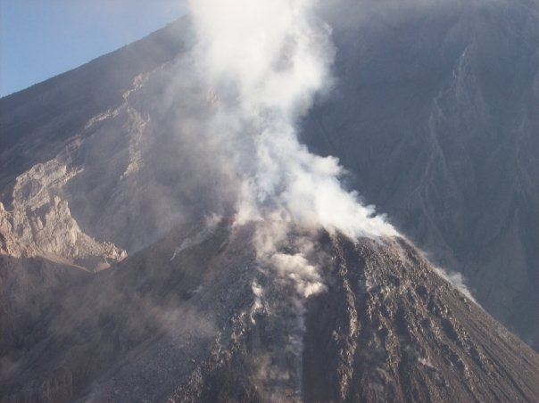
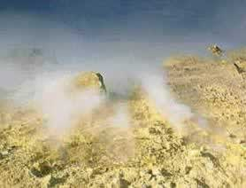
Gases Volcánicos
Los volcanes emiten gases durante las erupciones, incluso si el edificio no está en erupción, las grietas del subsuelo facilitan el movimiento de los gases hacia la superficie a través de pequeñas aberturas por medio de las llamadas fumarolas.
Más del 90% de los gases emitidos es vapor de agua, mientras que el 10% restante está representado por bióxido de carbono (CO₂) y bióxido de azufre (SO₂); así como, compuestos de cloro (Cl), flúor (F), monóxido de carbono (CO) y nitrógeno (N).

Slide 32
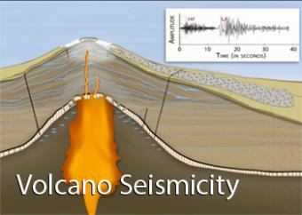
Sismos Volcánicos
Ocurren por movimientos magmáticos en el interior del volcán, sus magnitudes son pequeñas, su movimiento es rápido y los daños son insignificantes.

Slide 33

Tsunamis
Producidos por desplazamiento de masas de agua asociados a sismos volcánicos o caída de materiales al mar

Slide 34




Slide 35

PRESGUNTAS?

Slide 36
GEOLOGIA AMBIENTAL
SEMESTRE 2022-2

Slide 37

Volcanes históricos

Slide 38

Santorini
Isla de Santorini, Grecia. Su erupción en 1650 a.C. produjo olas superiores a los 200 m que golpearon la costa de Creta, causando una violenta devastación y una gran crisis en la civilización minoica

Slide 39


Vesubio
Italia. En el año 79 d.C., la erupción del Vesubio cubrió de cenizas la ciudad de Pompeya y de fango las de Herculano y Stabias. La lluvia de cenizas húmedas formó un sello hermético sobre la ciudad conservando muchas estructuras públicas, templos, teatros, casas privadas y cadáveres.

Slide 40





Slide 41

Tambora
Indonesia. En abril de 1815 el volcán entró en erupción y sus 4330 m de altura sobre el nivel del mar quedaron reducidos a 2850.
La nube de cenizas se expandió a más de 600 km de distancia, la precipitación de cenizas cubrió zonas en un radio de 500.000 km² con un espesor de 3 m.
El ruido de la explosión se escuchó a más de 1500 km de distancia, los piroclastos y las nubes de ceniza mataron a 12.000 personas y debido a la hambruna provocada por la devastación de las cosechas murieron más de 49000, en las islas cercanas.

Slide 42

Krakatoa
Sumatra, Indonesia. El 27 de agosto de 1883, el volcán Krakatoa entra en erupción, provocando la desaparición casi total de la isla situada en el estrecho de Java y Sumatra. El ruido provocado por la explosión se pudo oír a unos 4800 km de distancia. Murieron más de 40.000 personas por los tsunamis de hasta 35 m de altura provocados por la erupción, levanto una columna eruptiva de 40 km, cuyas cenizas giraron varios años en torno a la Tierra.

Slide 43

Armero Colombia
En noviembre de 1985 tuvo lugar la erupción del volcán Nevado del Ruíz, provocando una avalancha de lahar (fango volcánico) pues se derritieron las nieves eternas que había en su cumbre. Causó 23.000 víctimas y la desaparición total de la población de Armero arrasada por la avalancha y el desborde de las cuencas del río Lagunillas..

Slide 44




Slide 45

Mt. Santa Helena
Washington, EUA, 19 de Mayo de 1980. Una gigantesca explosión arrancó parte de la cumbre de la montaña reduciéndola a fragmentos; la energía liberada fue igual a la de 27.000 bombas nucleares como la de Hiroshima. Al hacer erupción toda la tierra y nieve que había en gran parte de el se deslizó hasta llegar al lago Spirit y causo un megatsunami de 250 metros de altura, fue el deslizamiento mas grande registrado en la historia.

Slide 46



Slide 47

Pinatubo
Monte Pinatubo Filipinas, junio de 1991. Una nube ardiente viajo a gran velocidad, con una enorme fuerza destructiva y temperaturas entre 350 Cº y 1000 Cº arrasó todo lo que encontraba a su paso. Gases venenosos con ondas expansivas de trayectoria y flujos piroclásticos de trayectoria balística que junto a coladas de barro, con temperaturas de 8,000 °C crearon un paisaje. El flujo piroclástico, las cenizas y los deslizamientos de tierra y lava provocaron cuantiosos daños materiales y económicos. Aumento del nivel del mar y cambios de temperatura.

Slide 48




Slide 49

Principales Volcanes en México

Slide 50

Popocatépetl
. Desde 1354 se han registrado 18 erupciones.
En 1947 ocurrió una erupción de consideración, para iniciar así un periodo de actividad.
El 21 de diciembre de 1994 registró una explosión que produjo gas y cenizas que fueron transportados por los vientos dominantes a más de 25 km de distancia.
La última erupción violenta del volcán se registró en diciembre de 2000.
El 25 de diciembre de 2005 se produjo en el cráter del volcán una nueva explosión, que provocó una columna de humo y cenizas de tres kilómetros de altura y la expulsión de lava.

Slide 51



Popocatépetl

Slide 52

Volcán de fuego
Colima. A lo largo de 500 años el volcán ha tenido más de 40 explosiones desde 1576, de las cuales destacan las de 1585, 1606, 1622, 1690, 1818, 1890, 1903, la más violenta la de 1913, febrero de 1999, 6 de junio del 2005, se produjo una columna eruptiva que alcanzó 4 km sobre el volcán, arrojando cenizas de roca y piroclásticos.

Slide 53


Volcán de fuego

Slide 54


Tres Vírgenes

Slide 55

Nació en 1943 durante 9 años

Slide 56
Erupciones de los volcanes de México
Volcan | Año de última erupción | Altura
Pico de Orizaba | 1687 | 5747
Popocatepetl | 1994 | 5442
Volcan de Fuego | 2005 | 3860
Paricutin | 1952 | 2830
Ceboruco | 1871 | 2164
Tacana | NA | 4092
Chichonal | 1982 | 1269
San Andrés | 1858 | 3960
Nevado de Toluca | 1330 | 4690
Tres Vírgenes | 2001 | 2054

Slide 57

Riesgo de Yellowstone

Slide 58


Slide 59

Monitoreo y evaluación de peligro
Las erupciones volcánicas pueden predecirse monitoreando al volcán

Slide 60

Colapso de Techos
Daños a turbinas de aviones

Slide 61



Slide 62



Slide 63



Slide 64



Slide 65

Preguntas ??

